Slide 1
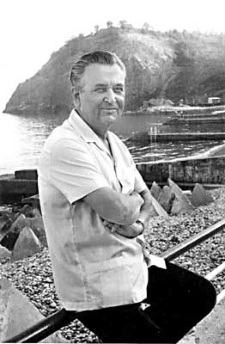
ОЛЕСЬ ГОНЧАР (1918 — 1995)

Slide 2
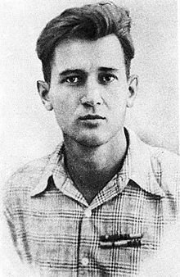
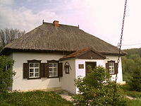
Олександр Терентійович Гончар
Народився 3 квітня 1918 року в селі Ломівка неподалік Катеринослава (нині у межах Дніпропетровська) в родині Терентія Сидоровича та Тетяни Гаврилівни Біличенків.
Хата-музей Олеся Гончара в селі Суха Кобеляцького району Полтавської області

Slide 3
Після смерті матері, коли хлопцеві було 3 роки, із Ломівки його забрали на виховання дід і бабуся в слободу Суху Полтавської області. Бабуся замінила майбутньому письменникові матір. 1927 року при вступі до школи був записаний як Гончар (дівоче прізвище матері, прізвище бабусі та дідуся по матері).

Slide 4
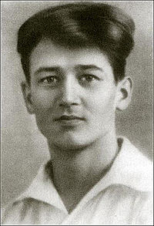
Тридцяті роки в житті Олеся Гончара — період формування його як митця. До вступу в Харківський університет (1938) він навчався в технікумі журналістики, працював у районній (на Полтавщині) та обласній комсомольській газеті в Харкові і дедалі впевненіше пробував свої творчі сили як письменник.
У вересні 1938 року вступив на філологічний факультет Харківського державного університету. Через багато років письменник згадував: «Коли я переступив поріг університету, у всьому місті, гадаю, не було людини, щасливішої за мене, здійснилася заповітна мрія: з радісним завмиранням серця ступив я в цей сонячний храм науки…»

Slide 5
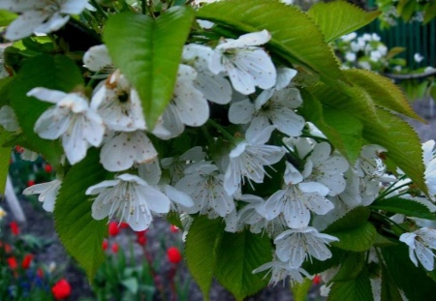
Ранні оповідання й повісті («Черешні цвітуть», «Іван Мостовий» тощо) Гончар присвятив людям, яких добре знав, з якими не раз стрічався в житті. 1936 р., коли почалася громадянська війна в Іспанії, молодий Гончар гаряче мріяв потрапити в саму гущу тих подій. Цьому бажанню тоді не судилося збутися, але через п'ять років він таки «кинув синій портфель» і разом з іншими студентами Харківського університету пішов добровольцем на фронт.

Slide 6
1936 р., коли почалася громадянська війна в Іспанії, молодий Гончар гаряче мріяв потрапити в саму гущу тих подій. Цьому бажанню тоді не судилося збутися, але через п'ять літ він таки разом з іншими студентами Харківського університету пішов добровольцем на фронт. Улітку 1942 року на Білгородщині Олесь Гончар, як і тисячі солдатів, опинився у фашистському полоні, звідки був звільнений у 1943 році.

Slide 7
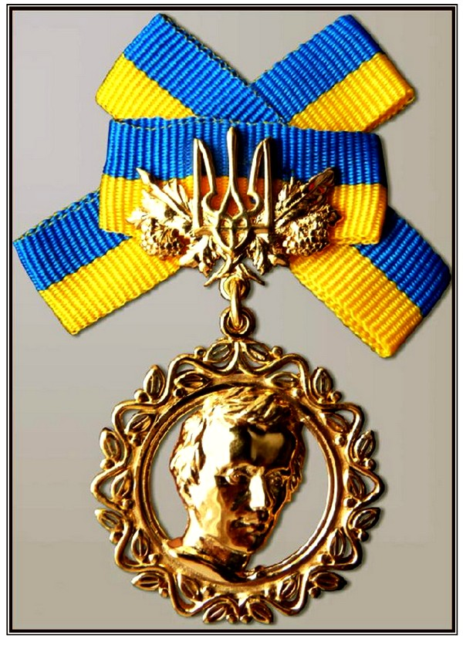
У червні 1941 р. О.Гончар у складі студентського батальйону пішов добровольцем на фронт. Про долю цього батальйону письменник написав у романі «Людина і зброя», за який був нагороджений державною премією ім. Т. Шевченка.
Воєнні умови (він був старшим сержантом, старшиною мінометної батареї) не дуже сприятливі для творчості. Але й за таких нелегких обставин О. Гончар не розлучався з олівцем та блокнотом.

Slide 8
І знову О. Гончар на фронті. Кіровоградщина, Надбужжя, Бессарабія, Румунія, Трансільванія, Чехія, Австрійські Альпи, Дунай, Словаччина. Орден
Червоної Зірки, орден Слави, три медалі «За відвагу». Мінометник («Просився у розвідку, послали в мінометники»). Звання — старший сержант.
Воєнні умови були не дуже сприятливі для творчості. Але й за таких нелегких обставин О. Гончар не розлучався з олівцем та блокнотом. Вірші, що народжувалися в перервах між боями, сам письменник назве згодом «конспектами почуттів», «поетичними чернетками для майбутніх творів».

Slide 9
Вірші, що народжувалися в перервах між боями, сам письменник назве згодом «конспектами почуттів», «поетичними чернетками для майбутніх творів». Сьогоднішнє прочитання їх переконує, що це справді так. Ліричний герой «Атаки», «Думи про Батьківщину», «Братів» та інших фронтових поезій Гончара духовно, емоційно близький до героїв повоєнних його романів і новел, передусім «Прапороносців».
Робота над «Прапороносцями» тривала три повоєнних роки у місті Дніпропетровськ, де він жив у районі Ломівка в домі у своєї сестри, що ще досі проживає там (2013 р.). В цей час, правда, Олесь Гончар публікує ще кілька новел і повість «Земля гуде», завершує навчання в ВНЗ (Дніпропетровський університет, 1946), але головним підсумком цих років стає трилогія «Прапороносці».

Slide 11
З 1946 р. — член Спілки письменників України. Високу оцінку роману «Прапороносці», відзначеному двома Державними преміями СРСР, дали тоді Ю. Яновський, П. Тичина, Остап Вишня.
Після завершення роботи над трилогією «Прапороносці» героїка війни і далі хвилювала митця. Наприкінці 40-х і на початку 50-х років він пише низку новел («Модри Камень», «Весна за Моравою», «Ілонка», «Гори співають», «Усман та Марта» тощо), багато в чому суголосних з «Прапороносцями».
Видані протягом 50-х років книги новел «Південь» (1951), «Дорога за хмари» (1953), «Чари-комиші» (1958), повісті «Микита Братусь» (1951) і «Щоб світився вогник» (1955) присвячені мирному життю людей, важливим моральним аспектам їхніх взаємовідносин, а романна дилогія «Таврія» (1952) і «Перекоп» (1957) — історико-революційній проблематиці.
Якісна новизна романів «Людина і зброя» (1960) та «Циклон» (1970) полягала в тому, що акцент у них зроблено на найсокровенніших питаннях життя і смерті людини, на проблемах її незнищенності.

Slide 12
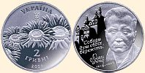
На сторінках журналу «Вітчизна», а згодом і окремим виданням з'явилися всі три частини роману («Альпи», 1946; «Голубий Дунай», 1947; «Злата Прага», 1948). Високу оцінку творові, відзначеному двома Сталінськими преміями, дали тоді Юрій Яновський, Павло Тичина, Олександр Фадєєв, Остап Вишня.
У 1959–1971 роках Олесь Гончар — голова правління Спілки письменників України, у 1959–1986 роках — секретар правління Спілки письменників СРСР.
Від 1973 р. — голова Українського республіканського комітету захисту миру, член Всесвітньої Ради Миру, академік Академії наук України.

Slide 13
Свіжість погляду на світ, незвичайну заглибленість у життя продемонстрував автор «Прапороносців» у нових своїх творах, що з'явилися протягом 60-70-х років. Серед них — романи «Тронка» (1963), «Собор» (1968), «Берег любові» (1976), «Твоя зоря» (1980), повість «Бригантина» (1972), новели «Кресафт» (1963), «На косі» (1966), «Під далекими соснами» (1970), «Пізнє прозріння» (1974) тощо.
«Тронка» 1964 р. відзначена Ленінською премією, і це віщувало письменнику нібито цілковите благополуччя в житті та творчості. Але в 1968 р. з'явився його новий роман «Собор». Як зазначає Михайло Наєнко, «від того «офіційного» благополуччя не залишилося й сліду: письменника було піддано вульгарній, в основі своїй — далекій від творчості, критиці». Тільки гучне ім'я врятувало від арешту. Твір було вилучено з літературного процесу на два десятиліття.
Працю на ниві художньої прози Олесь Гончар постійно поєднував із літературно-критичною творчістю. Почавши ще в студентські роки з досліджень творів М. Коцюбинського і В. Стефаника, він згодом створив десятки статей.

Slide 14
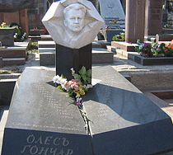
Працю на ниві художньої прози Олесь Гончар постійно поєднує з літературно-критичною творчістю. Почавши ще в студентські роки з досліджень поетики Михайла Коцюбинського і Василя Стефаника, він згодом створив десятки статей, які вже публікувалися в трьох окремих книгах («Про наше письменство», 1972; «О тех, кто дорог», 1978; «Письменницькі роздуми», 1980) та входили частково до шеститомного зібрання творів письменника. Твори Гончара перекладалися на 67 мов, а творчий досвід письменника засвоюється і вітчизняними, і зарубіжними майстрами слова.
Нагороджений багатьма орденами та медалями.
1992-1993 рр. Міжнародний Біографічний центр у Кембриджі (Англія) визнав О. Гончара «всесвітнім інтелектуалом 1992/93 років».
Помер 14 липня 1995 року. Похований на Байковому цвинтарі.
У 2005 р. Президент України присвоїв Олесю Гончару звання Героя України (посмертно).

Slide 15
Пам'ять
У селі Сухе Кобеляцького району Полтавської області 28 серпня 2000 було відкрито Державний літературно-меморіальний музей-садибу Олеся Гончара. Щорічно, 3 квітня та 14 липня у музеї проводяться літературно-музичні вечори пам'яті письменника.
Іменем Олеся Гончара названі:
вулиці у містах України:
вулиця в Києві
вулиця в Дніпропетровську, до 2003 р. — вул. Кірова, раніше — Цегельна, Полтавська
вулиця Олеся Гончара в Івано-Франківську
школа № 76 у м. Києві
Дніпропетровський національний університет.

Slide 16
УКРАЇНСЬКА НОВЕЛА, ОПОВІДАННЯ «За мить до щастя»
В оповіданні О. Гончара «За мить до щастя» художньо осмислюється краса і сила кохання, подається узагальнений образ миті життя, філософія героя говорить про те, що людське щастя відносне й короткочасне. Можливо, людина й живе на землі заради цієї прекрасної миті, хоч і платить часто дуже високу ціну.

